Slide 1
🔥 FireGuard IoT
Sistema Inteligente de Alarme de Incêndio
Trabalho 2 — Internet das Coisas
Richardson · Wallace · Emanuele · Vinícius
Arduino UNO · Python Flask · MySQL · HTML5 / JS

Slide 2
Visão Geral do Projeto
O que é o FireGuard IoT?
O FireGuard IoT é um sistema de alarme de incêndio inteligente que integra hardware (Arduino UNO) e software (Backend Python + Frontend Web). O sistema monitora continuamente o ambiente por meio de um sensor de chama infravermelho e registra todo o histórico de leituras em um banco de dados relacional MySQL.
🔴 Hardware
🟡 Firmware
🔵 Backend
🟢 Frontend
Arduino UNO + Sensor de Chama LEDs + Buzzer + Display 7 seg
C++ com máquina de estados Histerese + Debounce
Python Flask + MySQL API REST + Leitura Serial
Dashboard Tempo Real Histórico com Filtros + CSV
Richardson · Wallace · Emanuele · Vinícius | FireGuard IoT — Trabalho 2

Slide 3
Arquitetura do Sistema
Modelo em Três Camadas
CAMADA 1 — SENSORES (Arduino)
Sensor de Chama (A0) LEDs · Buzzer · Display 7 Seg · Botão
▼ Comunicação Serial / API REST
CAMADA 2 — DADOS (Backend Flask + MySQL)
Leitura Serial · Validação · Armazenamento Relacional API REST com filtros avançados
▼ Comunicação Serial / API REST
CAMADA 3 — APRESENTAÇÃO (Frontend Web)
Dashboard Tempo Real (Web Serial API) Histórico com Filtros · Gráficos · CSV
Richardson · Wallace · Emanuele · Vinícius | FireGuard IoT — Trabalho 2

Slide 4
Sensor Utilizado
Sensor de Chama Infravermelho
🔥 Sensor de Chama Infravermelho
▸ Pino: A0 (analógico 0–1023)
▸ SEGURO → valor > 700 (LEDs Verdes)
▸ ALERTA → valor 301–700 (LEDs Amarelos)
▸ PERIGO → valor ≤ 300 (LEDs Vermelhos + Buzzer a 2500Hz)
▸ Histerese de 30 unidades para evitar transições instáveis
▸ Leitura a cada 150 ms para detecção rápida e eficiente
Richardson · Wallace · Emanuele · Vinícius | FireGuard IoT — Trabalho 2

Slide 5
Firmware Arduino
Máquina de Estados
Lógica de classificação de estado:
▸ SEGURO → Chama > 700
▸ ALERTA → Chama 301–700
▸ PERIGO → Chama ≤ 300 → Buzzer 2500 Hz
▸ SILENCIADO → Botão pressionado → Contagem regressiva 10s no display
Boas práticas implementadas:
▸ Histerese de 30 unidades nos limiares (evita oscilação entre estados)
▸ Debounce de 50 ms no botão físico (evita acionamentos falsos)
▸ Uso de millis() no lugar de delay() (não bloqueia o loop principal)
Richardson · Wallace · Emanuele · Vinícius | FireGuard IoT — Trabalho 2

Slide 6
Transmissão de Dados
Arduino → Backend via Porta Serial
Formato das mensagens enviadas pelo Arduino (9600 baud):
Sensor: 850 | Estado: SEGURO
Processamento no Backend:
▸ Thread dedicada lê a porta serial continuamente
▸ Extrai os valores com expressão regular (regex)
▸ Insere no banco MySQL com timestamp automático
▸ Se a porta serial não estiver disponível: modo simulação ativado automaticamente
Richardson · Wallace · Emanuele · Vinícius | FireGuard IoT — Trabalho 2

Slide 7
Banco de Dados
Armazenamento Relacional Eficiente com MySQL
Tabela: leituras
Campo
Tipo
Descrição
id
INT PK
Chave primária auto incremento
timestamp
DATETIME
Data e hora da leitura
sensor
INT
Valor do sensor de chama (0–1023)
estado
VARCHAR(20)
SEGURO / ALERTA / PERIGO / SILENCIADO
Banco relacional MySQL atende à exigência da Rubrica para armazenamento eficiente
Richardson · Wallace · Emanuele · Vinícius | FireGuard IoT — Trabalho 2

Slide 8
API REST do Backend
Endpoints para Consulta de Dados
/api/leituras
GET
Retorna leituras com filtros: data, estado, limite
/api/leituras/resumo
GET
Estatísticas agregadas: total, min/max/média do sensor, por estado
/api/leituras/datas
GET
Lista de datas disponíveis no banco (últimas 60)
/api/leitura
POST
Insere uma leitura via JSON { sensor, estado }
Richardson · Wallace · Emanuele · Vinícius | FireGuard IoT — Trabalho 2

Slide 9
Dashboard em Tempo Real
Monitoramento via Web Serial API
A interface em tempo real (index.html / serial.html) exibe:
▸ Estado atual do sistema com badge colorido (SEGURO / ALERTA / PERIGO / SILENCIADO)
▸ Gauge circular com o valor do sensor de chama (0–1023)
▸ 6 LEDs virtuais (Verde, Amarelo, Vermelho) espelhando o hardware
▸ Display de 7 segmentos virtual mostrando a contagem regressiva
▸ Log de eventos com timestamp e tipo de mensagem
▸ Gráfico histórico da sessão atual
Richardson · Wallace · Emanuele · Vinícius | FireGuard IoT — Trabalho 2

Slide 10
Página de Histórico
Consulta e Análise de Dados com Filtros
🔍 Filtros Disponíveis
📊 Visualizações e Ações
▸ Atalhos: Hoje / Ontem / 7 dias / Mês
▸ Cards de estatísticas (total, por estado)
▸ Data início e Data fim
▸ Sensor mín/máx/média
▸ Estado (Seguro/Alerta/Perigo/Silenciado)
▸ Gráfico histórico (linha)
▸ Limite de registros (50–1000)
▸ Tabela com histórico de Chama e Estado
▸ Exportação para CSV
Richardson · Wallace · Emanuele · Vinícius | FireGuard IoT — Trabalho 2

Slide 11
Requisitos Funcionais
13 Requisitos Implementados e Testados
RF-01
Leitura do Sensor
RF-08
Armazenamento em BD
Sensor de chama infravermelho
MySQL com timestamp, chama, estado
RF-02
Classificação de Estado
RF-09
Dashboard Tempo Real
SEGURO / ALERTA / PERIGO
Web Serial API — sem servidor intermediário
RF-03
Feedback Visual Local
RF-10
Consulta de Histórico
LEDs Verde, Amarelo e Vermelho
Página dedicada com tabela e gráfico
RF-04
Feedback Sonoro Local
RF-11
Filtros de Consulta
Buzzer contínuo a 2500 Hz no estado PERIGO
Data, intervalo de datas, estado
RF-05
Silenciamento Temporário
RF-12
Estatísticas Resumidas
Botão físico com debounce de 50 ms
Total, por estado, min/max/média do sensor
RF-06
Contagem Regressiva
RF-13
Exportação de Dados
Display de 7 segmentos (10 segundos)
CSV com todos os campos
RF-07
Transmissão de Dados
Porta serial USB a 9600 baud
Richardson · Wallace · Emanuele · Vinícius | FireGuard IoT — Trabalho 2

Slide 12
Requisitos Não Funcionais
Qualidade, Desempenho e Confiabilidade
RNF-01
Desempenho
Sensor de chama lido a cada 150 ms
RNF-02
Desempenho
Transição de estado em até 200 ms
RNF-03
Confiabilidade
Histerese de 30 unidades nos limiares
RNF-04
Segurança
Alarme sonoro a 2500 Hz no estado PERIGO
RNF-05
Usabilidade
Interface responsiva (mobile e desktop)
RNF-06
Portabilidade
Backend Python + Banco MySQL
RNF-07
Manutenibilidade
Código modular, comentado e bem estruturado
Richardson · Wallace · Emanuele · Vinícius | FireGuard IoT — Trabalho 2

Slide 13
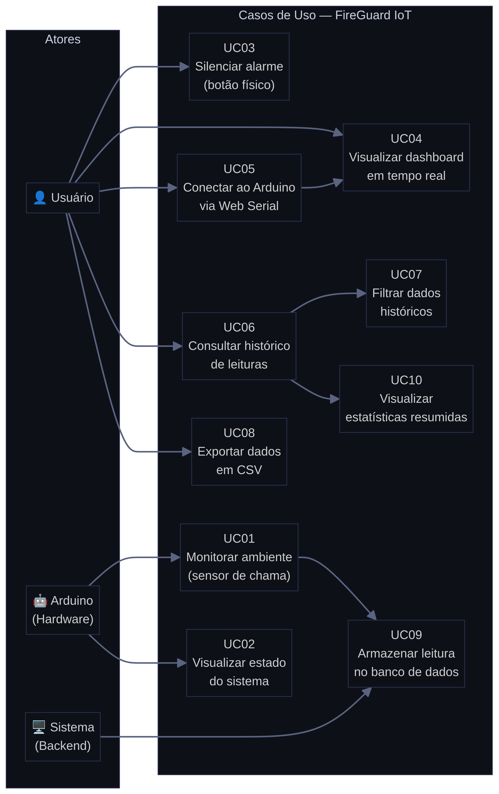
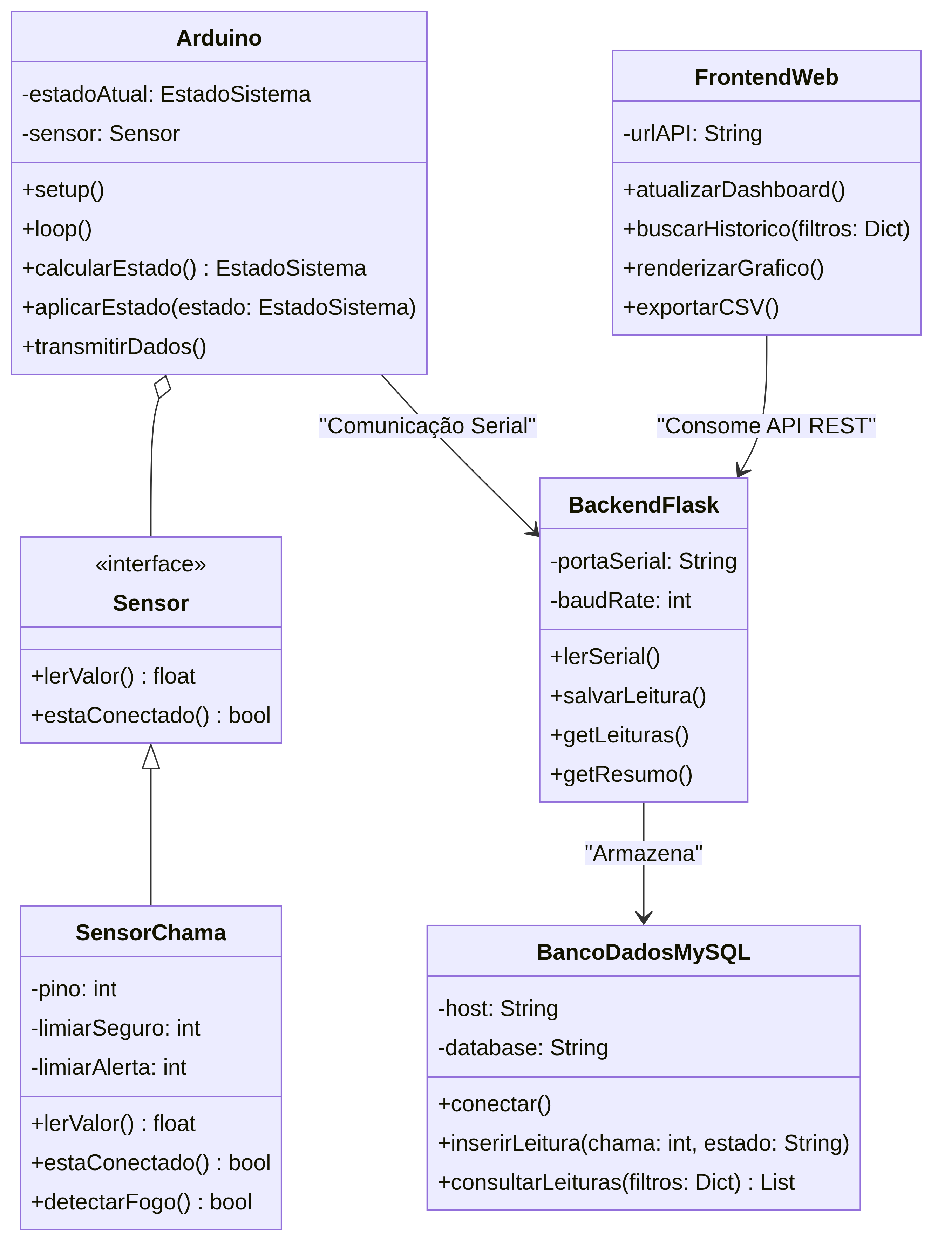
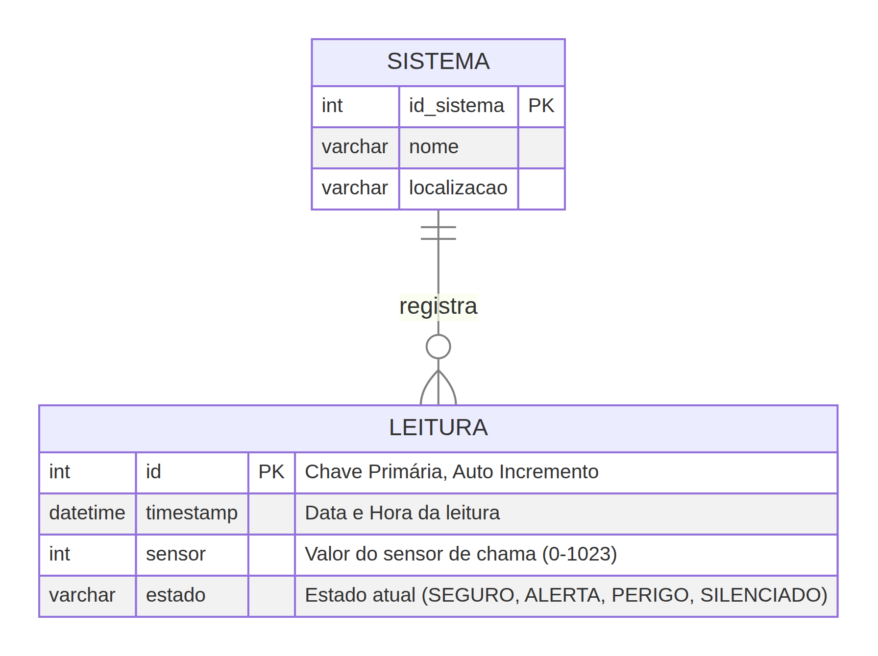
Documentação de Engenharia
Casos de Uso · Classes · MER
O projeto foi modelado seguindo boas práticas de Engenharia de Software:
Diagrama de Casos de Uso
Diagrama de Classes
Modelo Entidade Rel. (MER)
Interações entre atores (Usuário, Arduino, Backend) e 10 casos de uso do sistema.
Estrutura OO com interfaces Sensor, SensorChama, Arduino, Backend, BD e Frontend.
Estrutura do banco de dados relacional com a tabela leituras e todos os seus campos.
Richardson · Wallace · Emanuele · Vinícius | FireGuard IoT — Trabalho 2

Slide 14
Stack Tecnológico
Tecnologias Utilizadas no Projeto
Hardware
Firmware
Backend
Frontend
· Arduino UNO (ATmega328P)
· C++ (Arduino IDE)
· Python 3 + Flask
· HTML5 + CSS3
· Sensor de Chama Infravermelho
· Máquina de estados
· Flask-CORS
· JavaScript ES6 Vanilla
· LEDs RGB · Buzzer
· Histerese + Debounce
· PySerial
· Web Serial API
· Botão · Display 7 Segmentos
· millis() (sem delay bloqueante)
· MySQL (Banco Relacional)
· Canvas (gráficos)
· API REST + JSON
· Responsive Design
Richardson · Wallace · Emanuele · Vinícius | FireGuard IoT — Trabalho 2

Slide 15
Como Executar o Projeto
Passo a Passo de Instalação
1. Configurar o MySQL
Criar banco fireguard_db e configurar usuário/senha no backend
2. Instalar Dependências do Backend
cd backend && pip install -r requirements.txt
3. Iniciar o Servidor Backend
python server.py → http://localhost:5000
4. Conectar o Arduino
Carregar codigo.ino na IDE Arduino · Conectar via USB
5. Abrir o Frontend
Abrir serial.html no Chrome/Edge → Clicar em Conectar
6. Consultar o Histórico
Abrir historico.html → Aplicar filtros → Exportar CSV
Richardson · Wallace · Emanuele · Vinícius | FireGuard IoT — Trabalho 2

Slide 16
Demonstração do Sistema
Fluxo Completo de Funcionamento
Fluxo de dados em operação normal:
1. Arduino lê o sensor
Chama (A0) a cada 150ms
2. Classifica o estado
Aplica histerese (SEGURO / ALERTA / PERIGO)
3. Transmite via Serial
Sensor: 850 | Estado: SEGURO
4. Backend armazena
Flask recebe, valida e insere no MySQL com timestamp
5. Frontend exibe
Dashboard atualiza em tempo real · Histórico disponível
Richardson · Wallace · Emanuele · Vinícius | FireGuard IoT — Trabalho 2

Slide 17
Conclusão
FireGuard IoT: Solução Completa e Integrada
O FireGuard IoT demonstra a integração bem-sucedida de hardware, backend e frontend em um sistema de alarme de incêndio inteligente.
✅
Sensor Funcional
Sensor de Chama infravermelho
✅
Interface Gráfica Completa
Dashboard tempo real + Histórico com filtros
✅
Banco de Dados Relacional
MySQL para armazenamento histórico eficiente
✅
Documentação Completa
RF/RNF + Casos de Uso + Diagrama de Classes + MER
✅
Código Bem Estruturado
Modular, comentado, com histerese, debounce e boas práticas
Richardson · Wallace · Emanuele · Vinícius | FireGuard IoT — Trabalho 2

Slide 18
🔥 FireGuard IoT
Obrigado!
Dúvidas e Perguntas
Richardson · Wallace · Emanuele · Vinícius
github.com/richaferreira/Projeto_IoT

